Slide 1
Mapeo de interiores y 3D en OpenStreetMap
Andrés Gómez Casanova
@AngocA

Slide 2
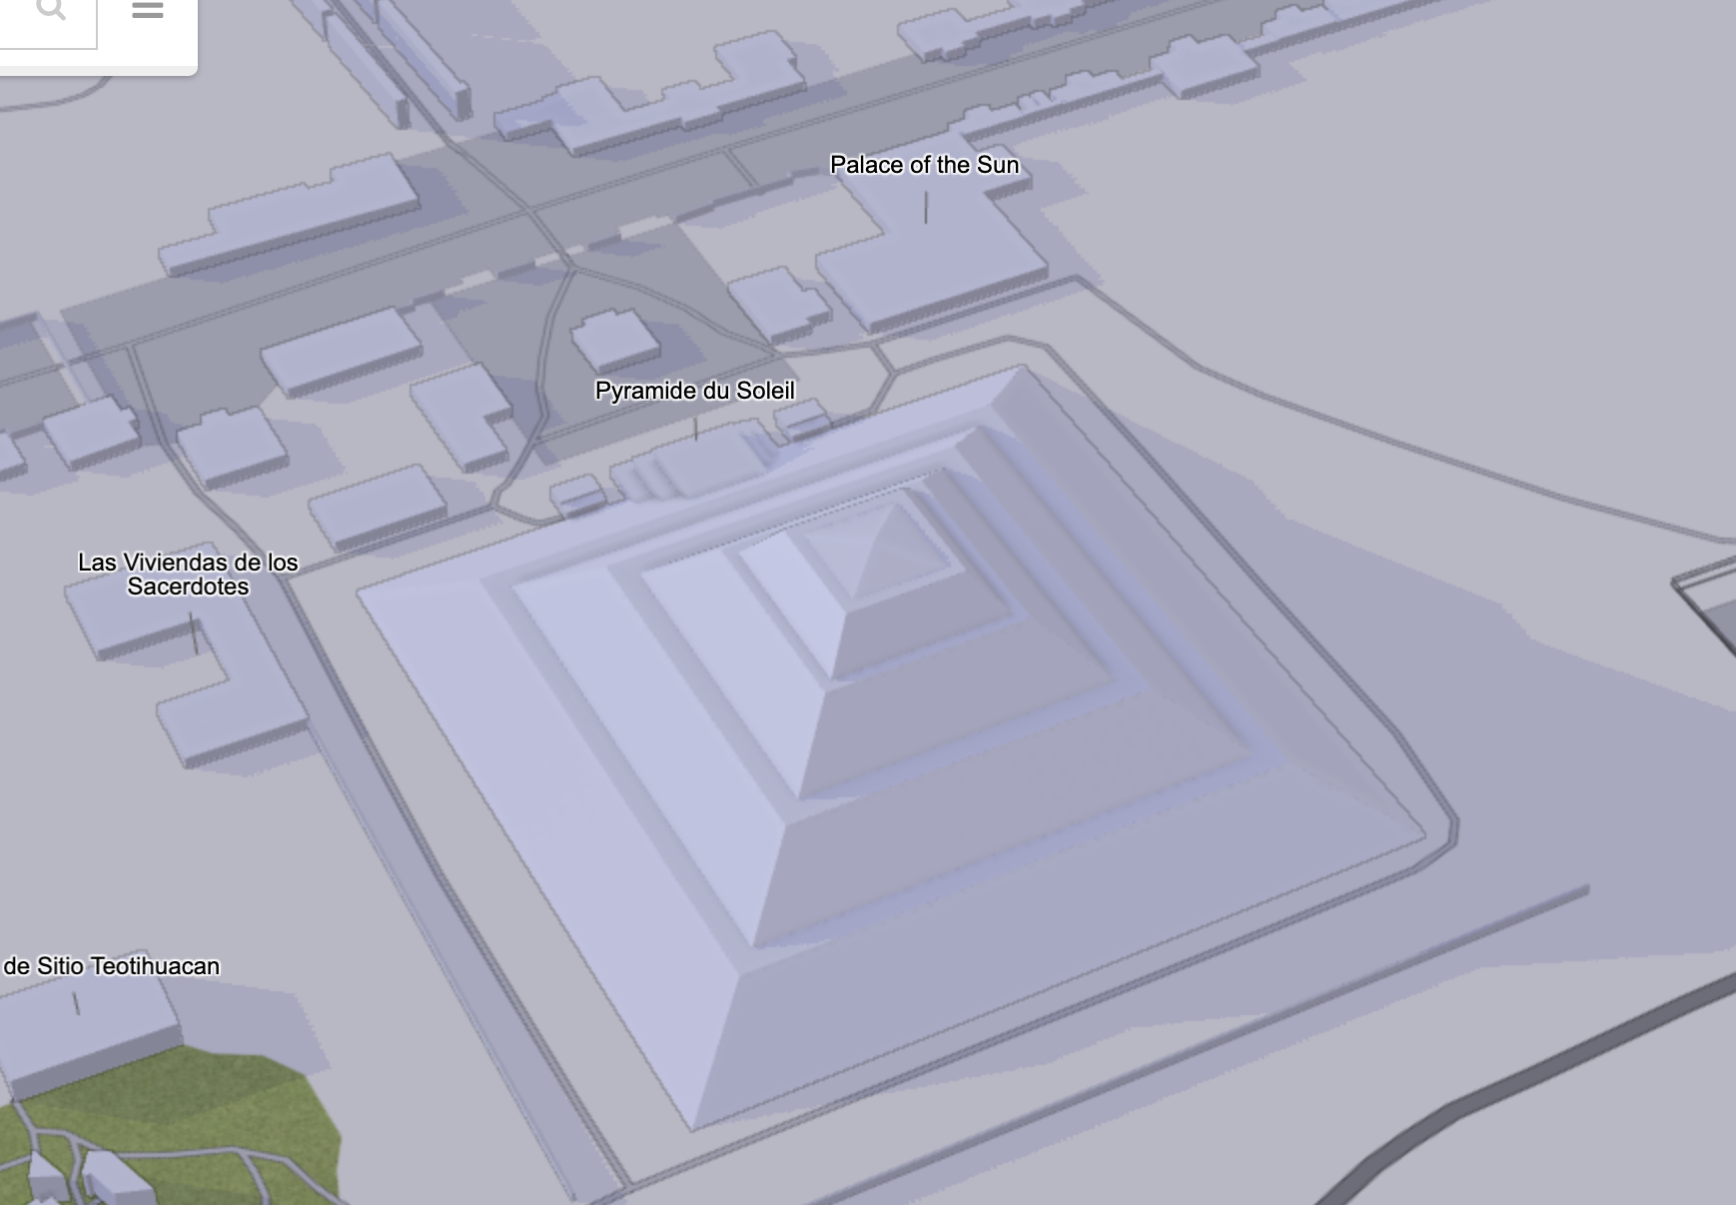
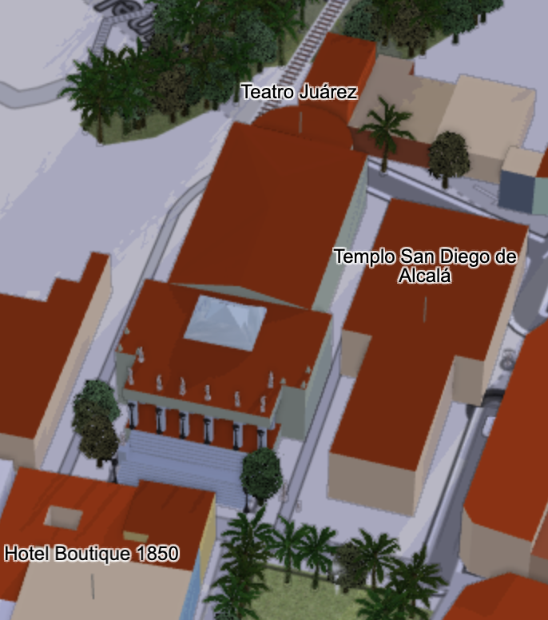
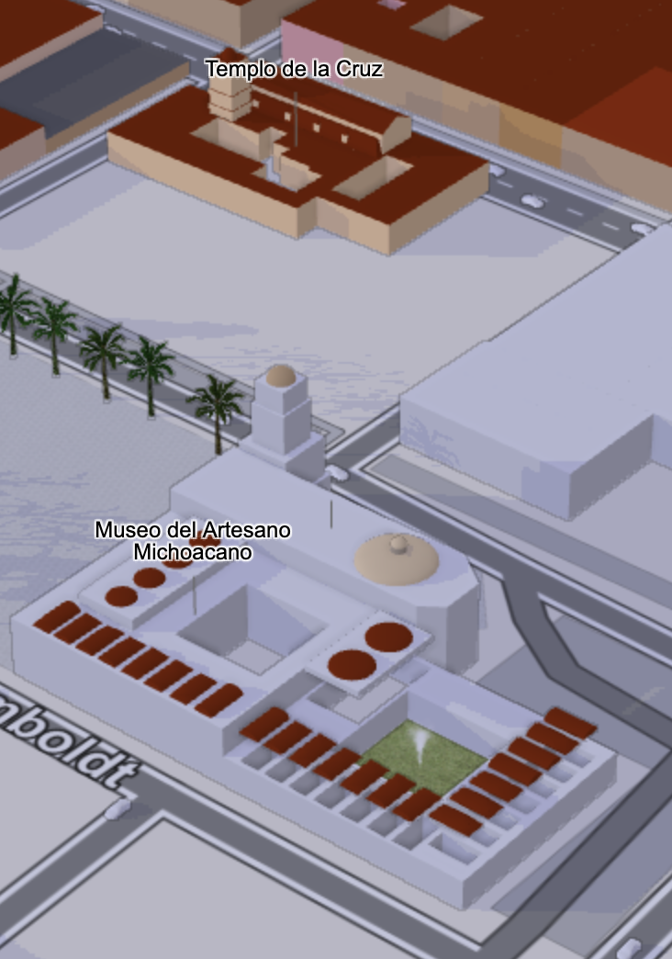
¿Qué es mapear en 3D en OSM?
Para ver construcciones bonitas.
Usos:
Para juegos.
Para navegación.

Slide 3
¿Cómo se diseña en 3D?
Footprint del edificio.
Todo lo que abarca visto desde arriba.
Cuántos pisos.
Mejor cuántos metros.
Fachadas (material, color).
Techos (Forma-aguas, color).

Slide 4
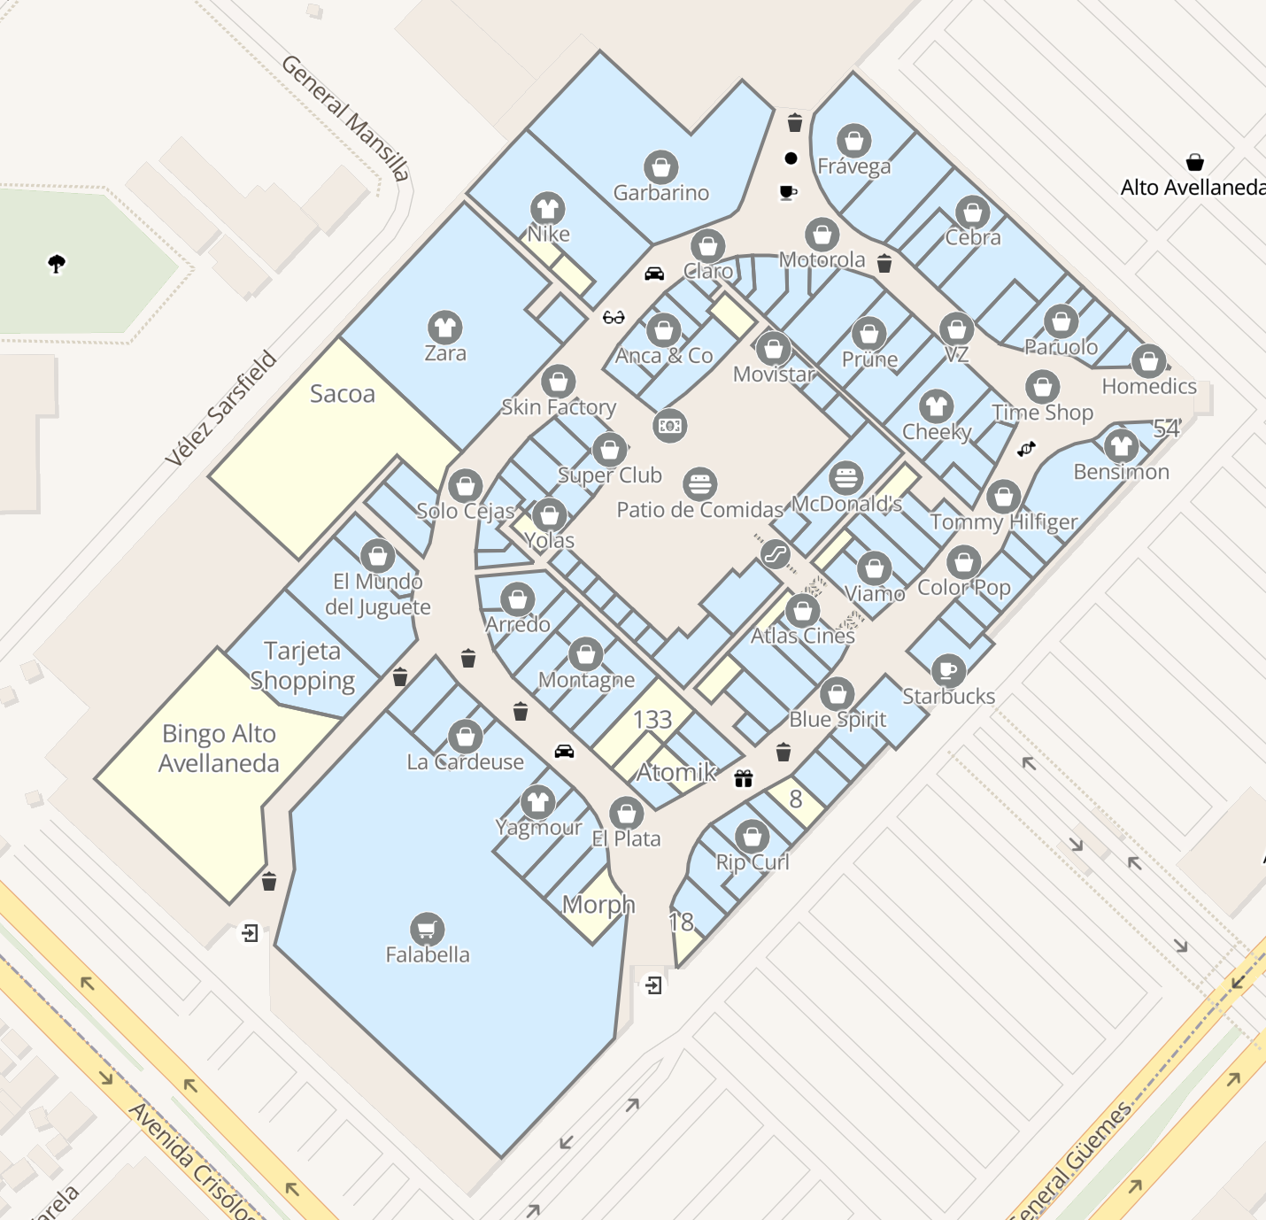
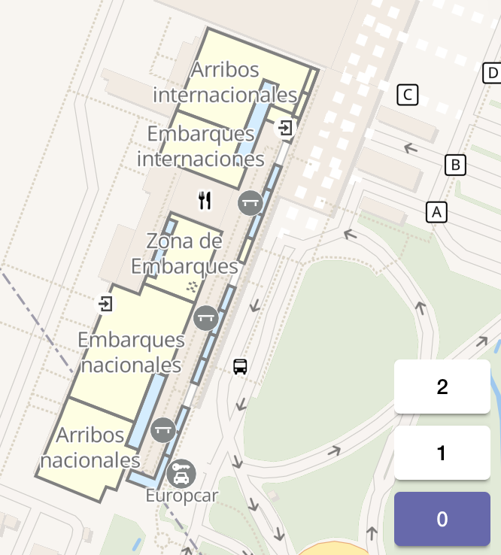
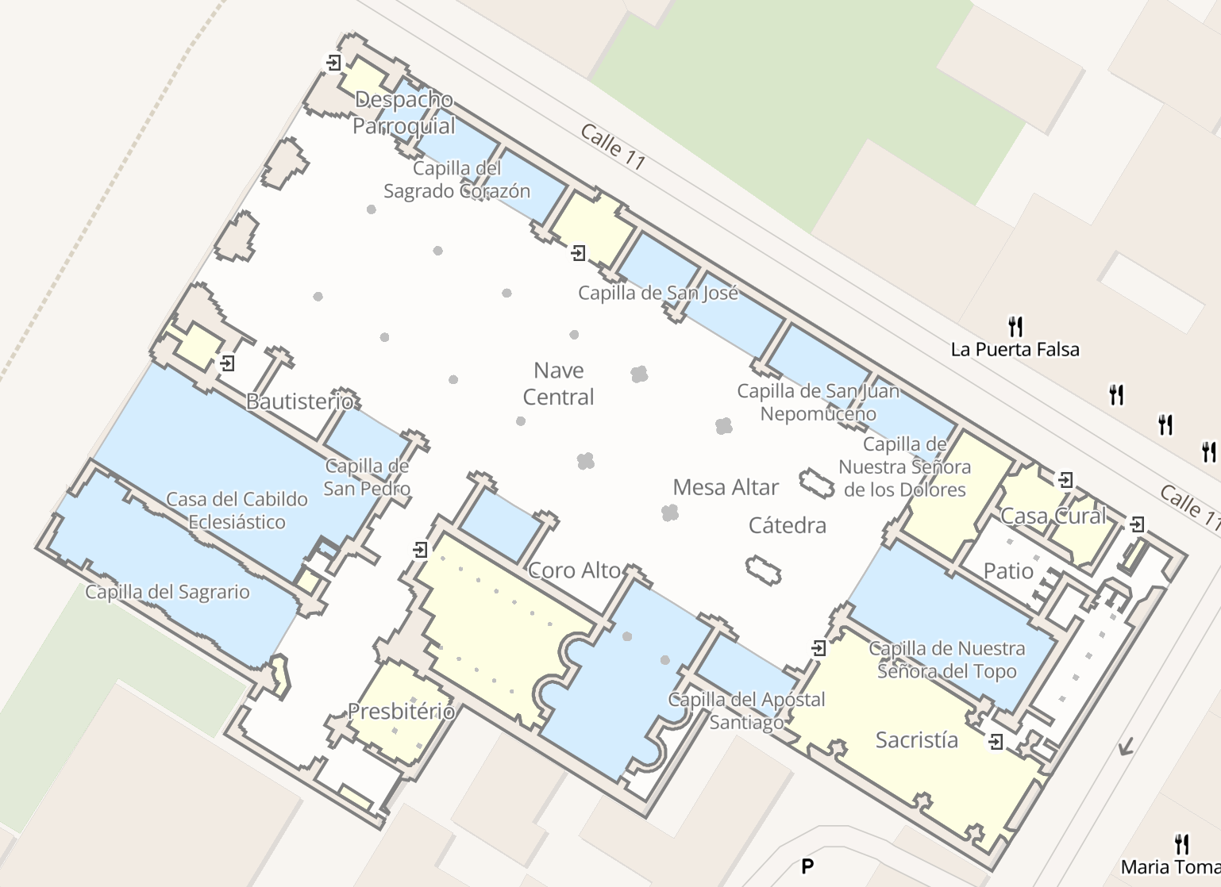
¿Qué es el mapeo de interiores en OSM?
Para ver los componentes internos de una construcción.
Usos:
Mapa de evacuación.
Mapa de ruta sanitaria.
https://www.openstreetmap.org/user/AngocA/diary/405959

Slide 5
¿Cómo se mapea interiores?
Flujos y algunos elementos
Corredor para conectar highways externos.
Paredes, puertas, áreas, ventanas.

Slide 6
Estándar de mapeo
3D
Indoor
Simple 3D buildings schema (S3BD)
wiki.osm.org/ Simple_3D_Buildings
Simple Indoor Tagging schema (SIT)
wiki.osm.org/ Simple_Indoor_Tagging

Slide 7
Etiquetas
3D
Indoor
building:part
height
min_height
building:levels
building:material
building:colour
roof:shape
roof:material
roof:colour
level (comienza en 0)
min_level
max_level
indoor=
room
area
wall
corridor
door, window
stairs
repeat

Slide 8
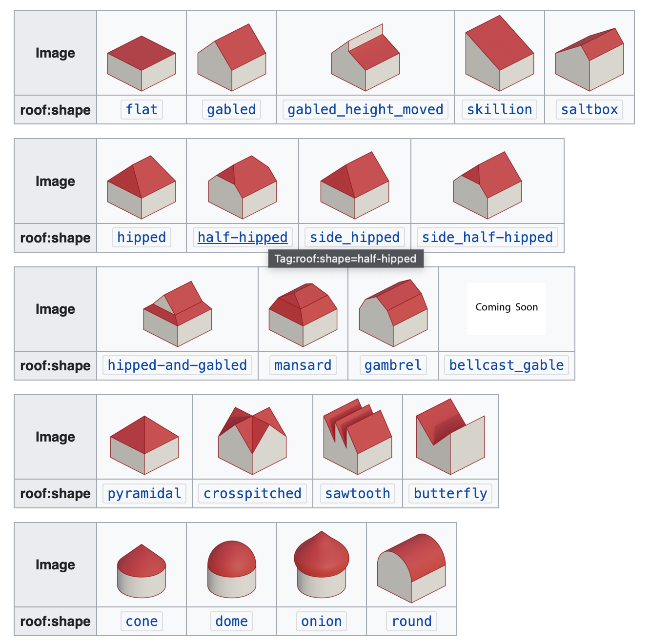
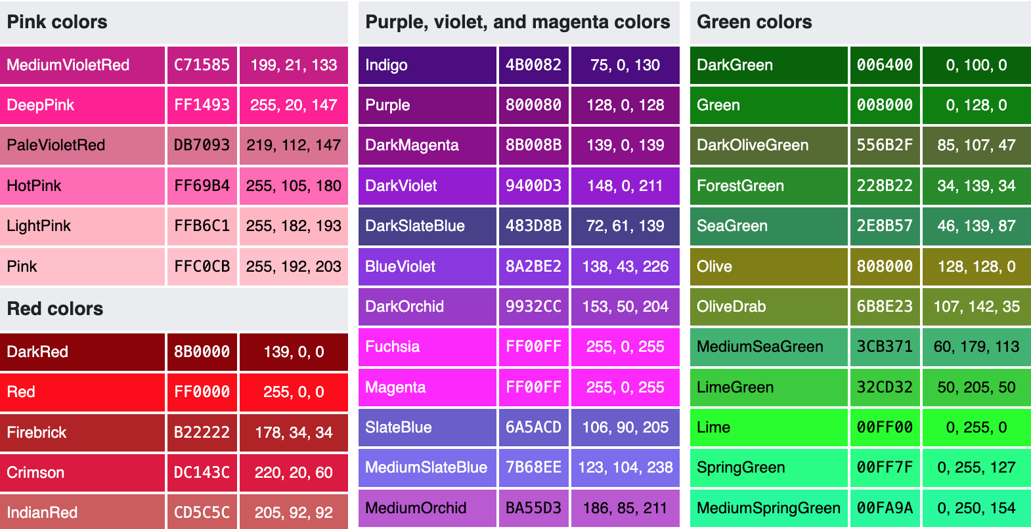
Mapeo 3D adicional
Árboles.
Canecas.
Vías.
Banderas.
Piscinas.
Pastos.
Fuentes de agua.
Lápidas
Esculturas.
Cables.
Farola.
https://raw.githubusercontent.com/angoca/f4demo-in-taginfo/refs/heads/main/taginfo.json

Slide 9

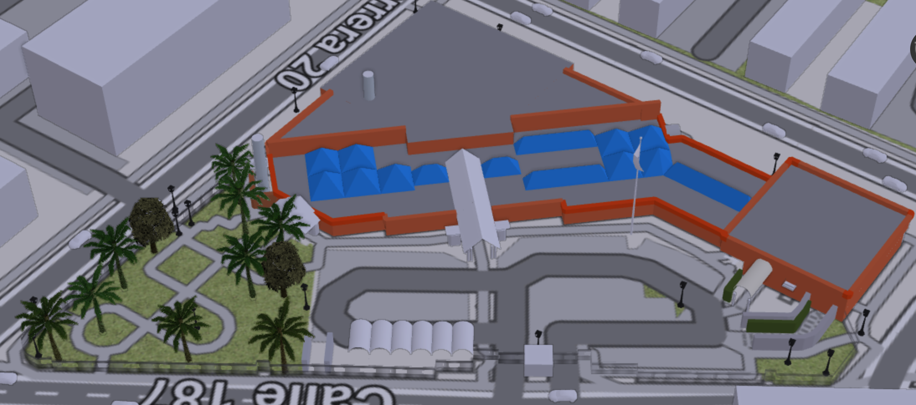
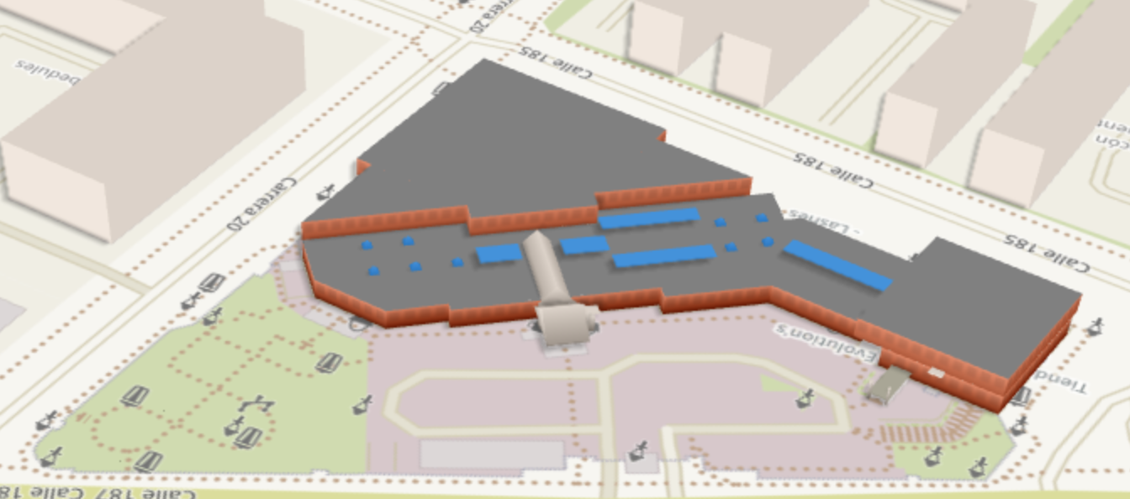
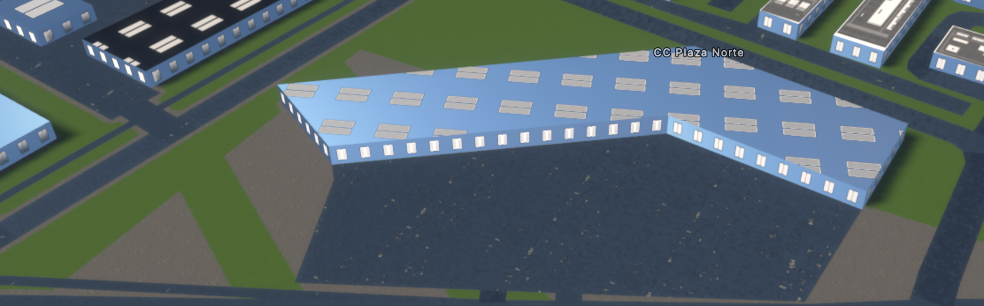
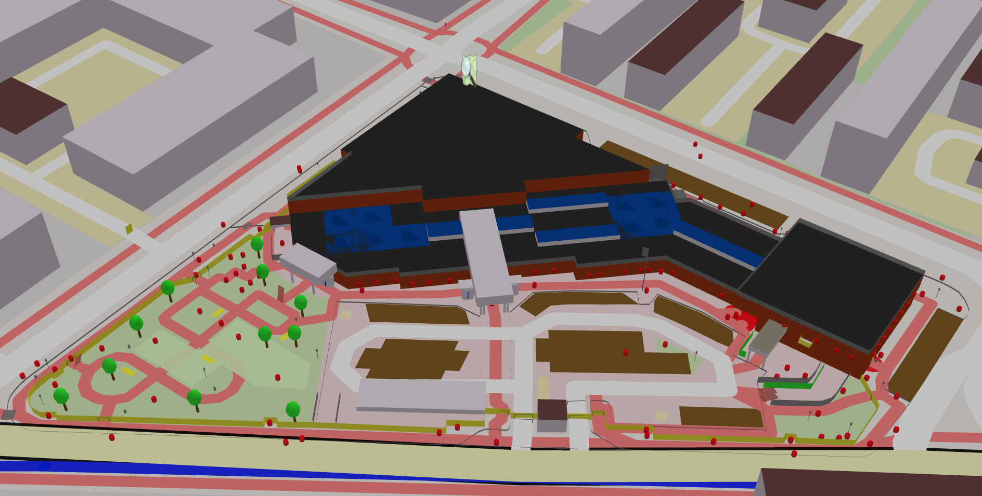
Renders 3D
F4 demo.
OSM Buildings.
Streets GL.
OSMGO
MapLibre.
Es mapear para el render.
https://wiki.openstreetmap.org/wiki/Simple_3D_Buildings/Demo_areas

Slide 10
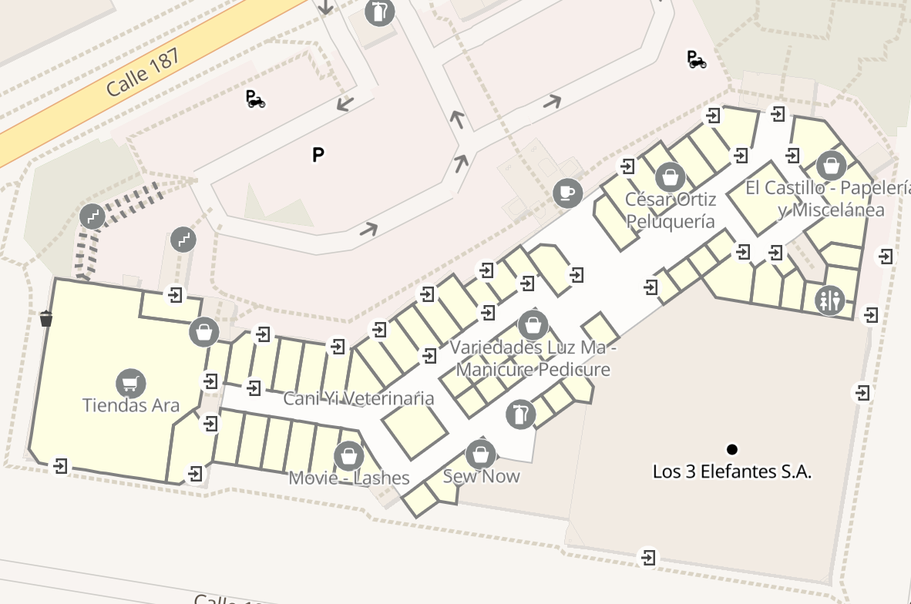
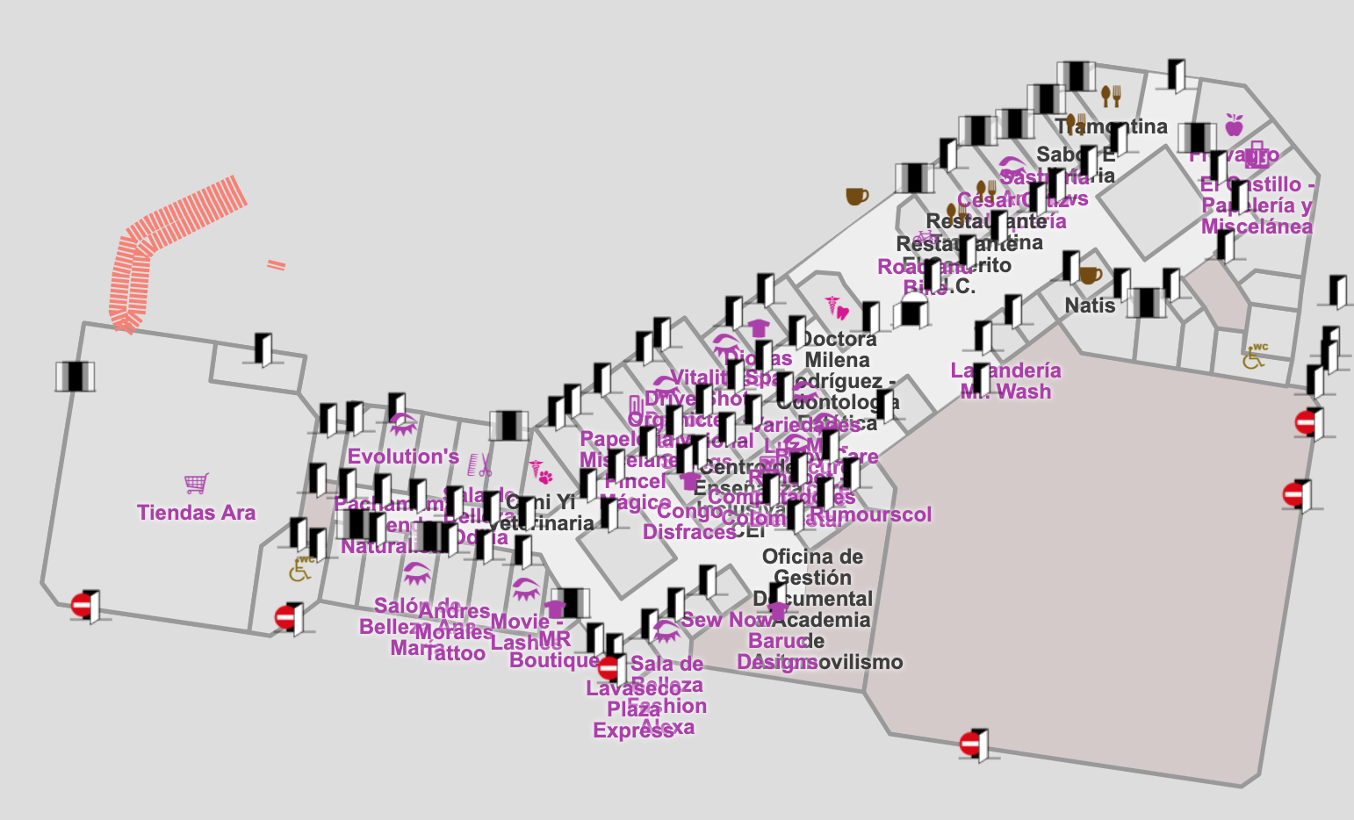
Renders indoor
Indoor equal.
OpenLevelUp

Slide 11
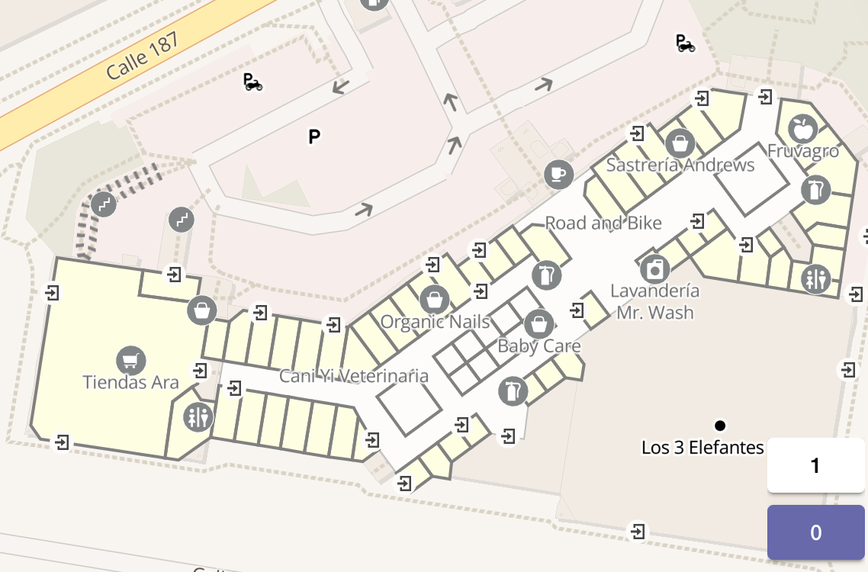
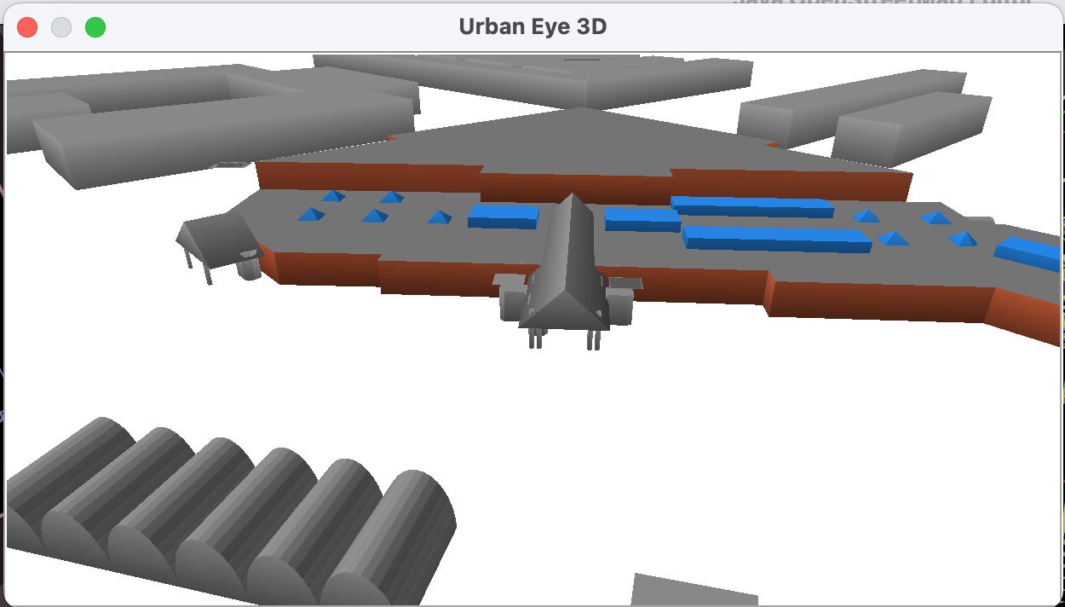
Herramientas
3D
Indoor
Plugins JOSM:
Kendzi-3d (no funciona).
UrbanEye3d (muy reciente).
iD no ofrece herramientas.
Plugins JOSM:
indoor-equal
indoorhelper

Slide 12
Trucos
3D
Indoor
Foto con drone.
Muchas fotos a nivel de calle.
360 si es posible.
Guardar y revisar a los 5 mins en F4.
Plano o rutas de evacuación.
+ plugin PicLayer
Pedir permiso de uso de estos datos.
Metro (cinta métrica o digital).

Slide 13
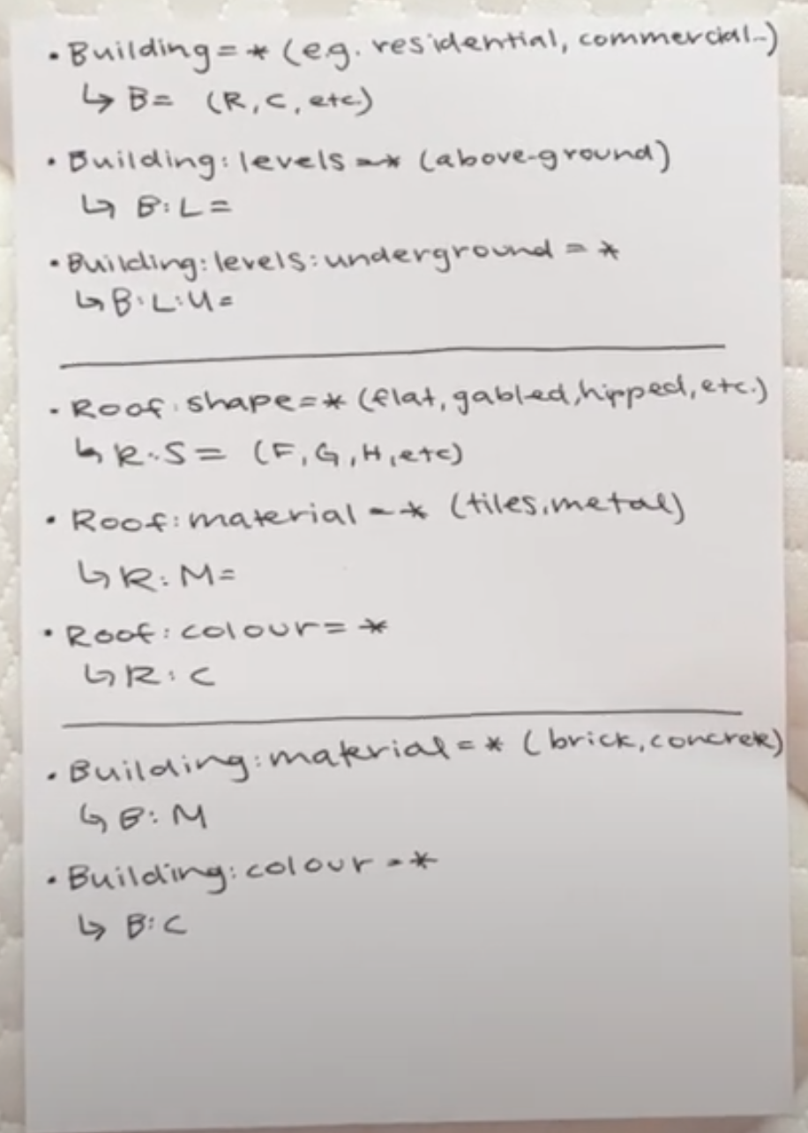
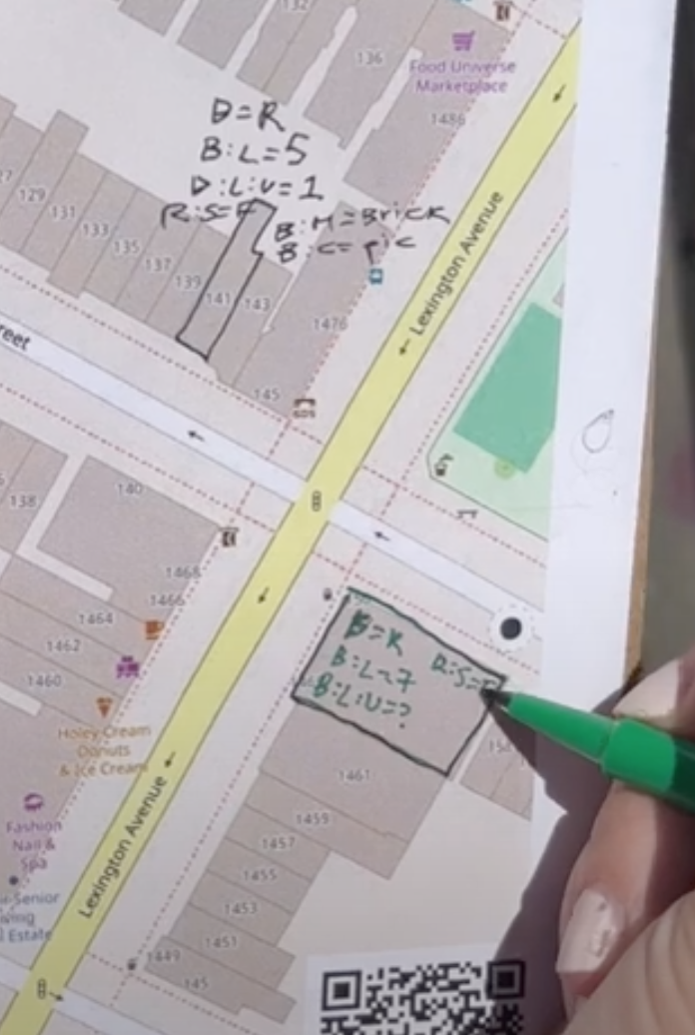
Herramientas 3D
Field Papers

Slide 14
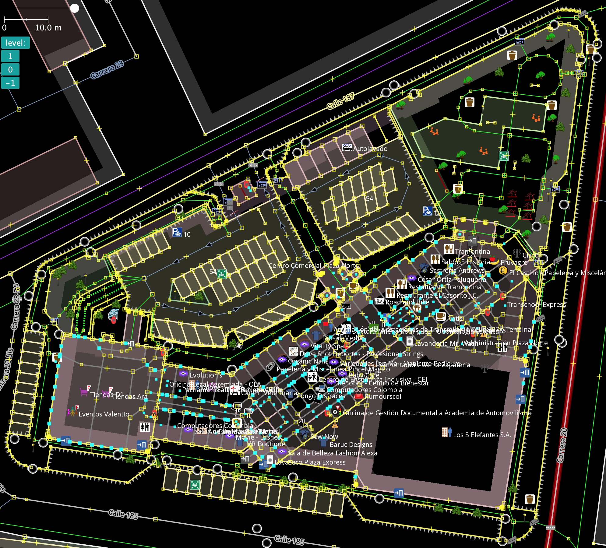
Problemas
Mapeo en alto nivel de detalle.
Zoom 10m.
Mantenibilidad de la zona se complexifica.
No todos entienden los componentes.

Slide 15
Gracias por su atención
Andrés Gómez Casanova
@AngocA

Slide 16
Introducción
Saludo y presentación personal (nombre, institución/rol, motivo de la ponencia).
Contextualización breve del tema (por qué es importante, a quién interesa, qué problema o vacío aborda).
Objetivos o preguntas guía de la ponencia.

Slide 17
Marco conceptual y antecedentes (5 minutos)
Conceptos clave que el público debe tener claro para entender la ponencia.
Breve revisión de estudios previos, experiencias o contexto del tema.
Marco Conceptual

